Slide 1
Résoudre graphiquement une inéquation

Slide 2
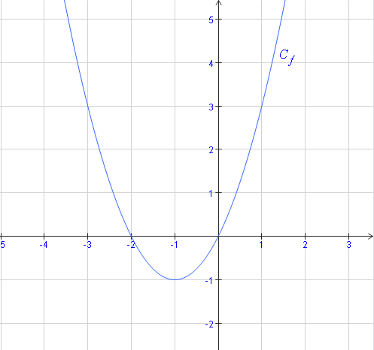
Résoudre f (x) < 3

Slide 3
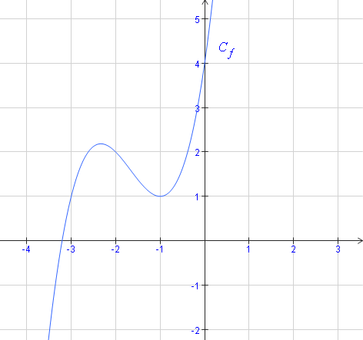
Résoudre f (x) ≥ 1

Slide 4
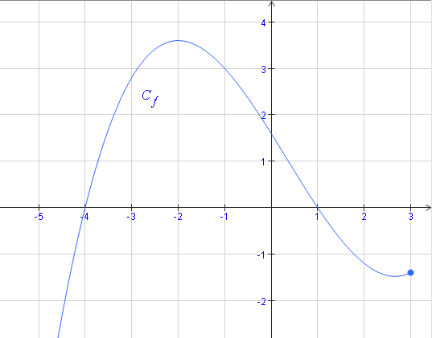
Résoudre f (x) ≥ 0

Slide 5
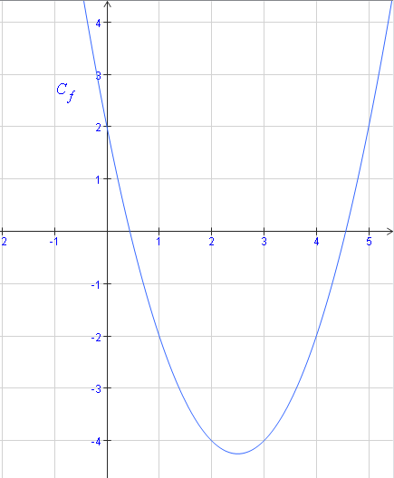
Résoudre f (x) ≥ -2

Slide 6
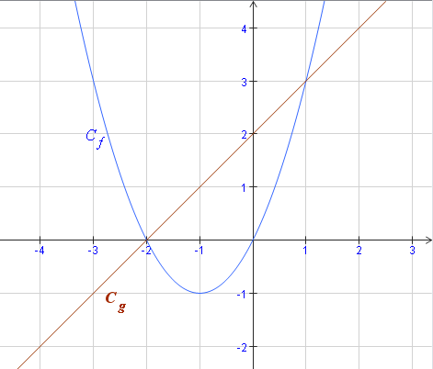
Résoudre f (x) < g(x)

Slide 7
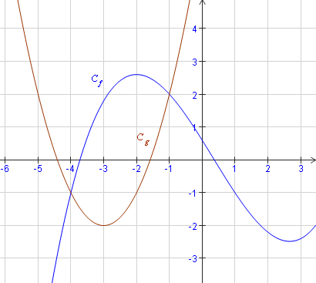
Résoudre f (x) ≥ g(x)

Slide 8
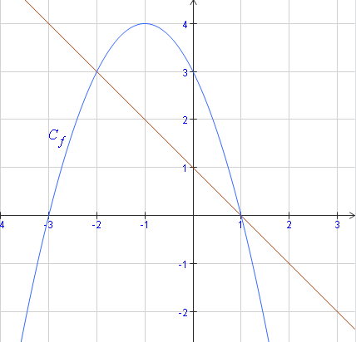
Résoudre f (x) < -x + 1

Slide 9
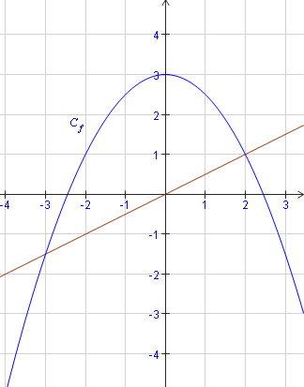
Résoudre f (x) > 0,5 x

Slide 10
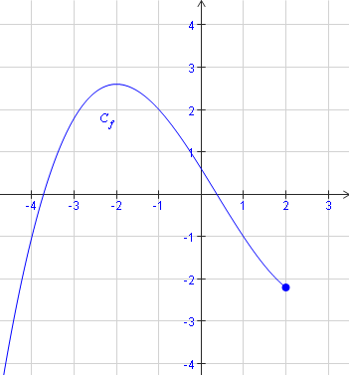
Résoudre f (x) ≥ x + 3

Slide 11
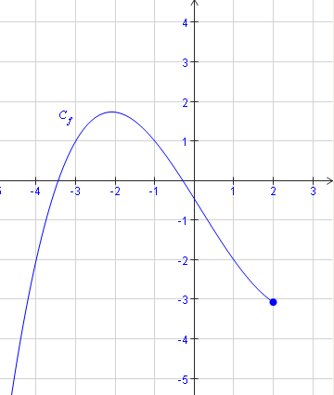
Résoudre f (x) < x + 2

Slide 12
Solutions

Slide 13
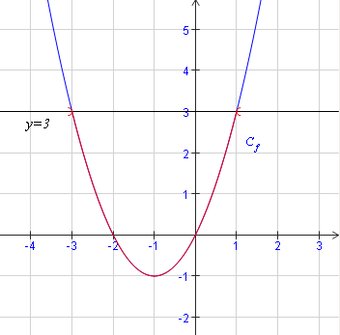
Résoudre f (x) < 3
Ensemble des
solutions :
] -3 ; 1 [

Slide 14
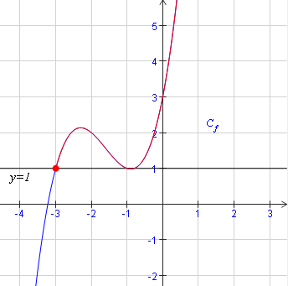
Résoudre f (x) ≥ 1
Ensemble des
solutions :
[-3 ; + ∞ [

Slide 15
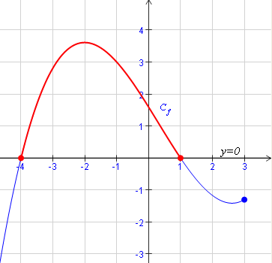
Résoudre f (x) ≥ 0
Ensemble des
solutions :
[-4 ; 1]

Slide 16
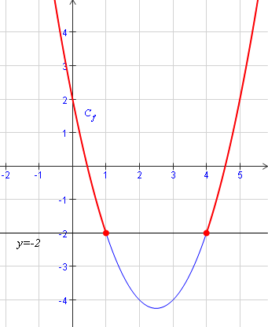
Résoudre f (x) ≥ -2
Ensemble des
solutions :
]-∞ ; 1]∪[4 ;+ ∞ [

Slide 17
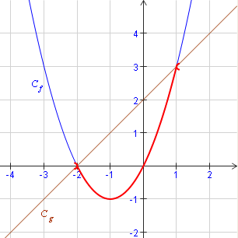
Résoudre f (x) < g(x)
Ensemble des
solutions :
]-2 ; 1[

Slide 18
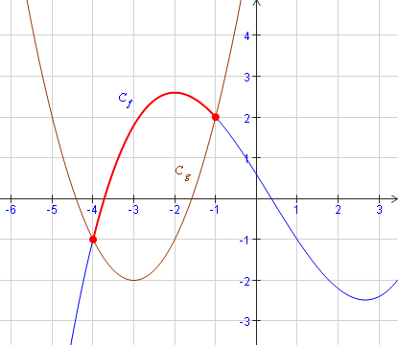
Résoudre f (x) ≥ g(x)
Ensemble des
solutions :
[-4 ; -1]

Slide 19
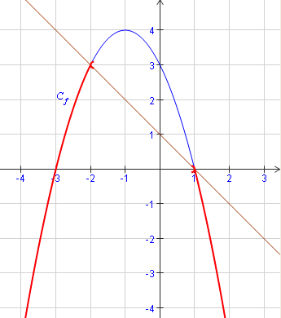
Résoudre f (x) < -x + 1
Ensemble des
solutions :
]-∞ ; -2[∪]1 ;+ ∞ [

Slide 20
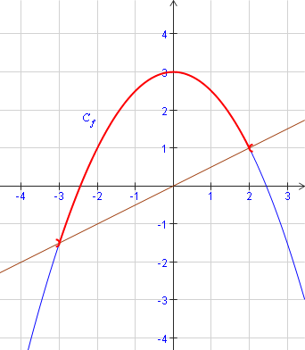
Résoudre f (x) > 0,5 x
Ensemble des
solutions :
]-3 ; 2[

Slide 21
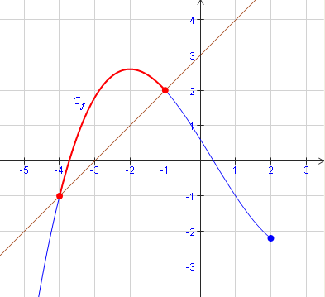
Résoudre f (x) ≥ x + 3
Ensemble des
solutions :
[- 4 ; - 1]

Slide 22
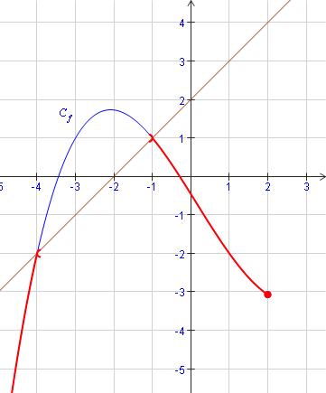
Résoudre f (x) < x + 2
Ensemble des
solutions :
]-∞ ; -4[∪]-1 ;2]

